Slide 1



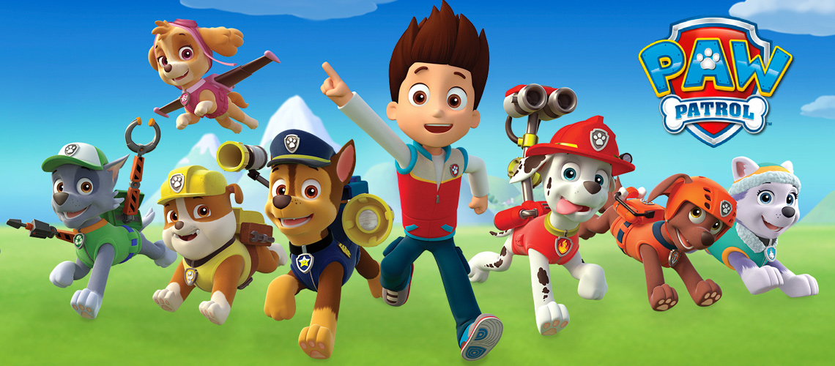
Cuentos para estimular el lenguaje
Imitación con la Patrulla
Colección cuentos en verde

Slide 2

1111111111111111111 N
Esta es la patrulla canina

Slide 3
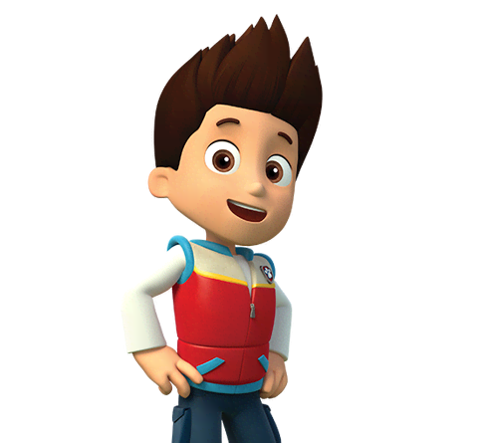
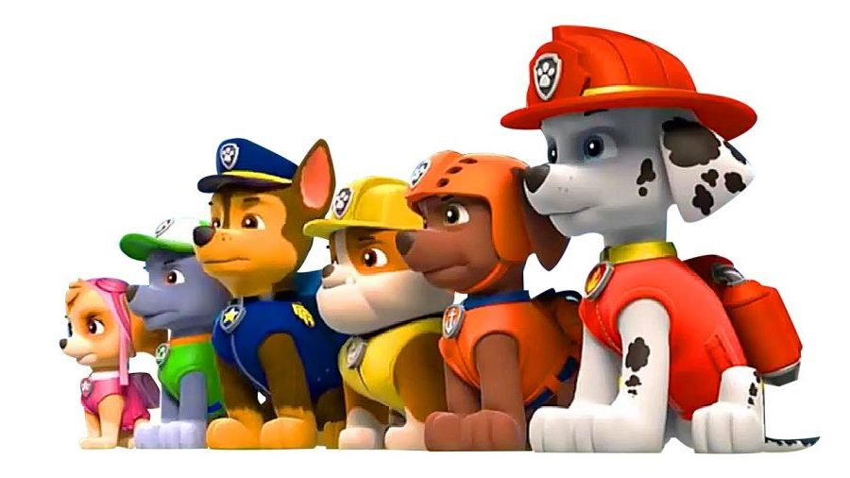
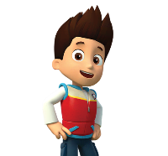
Ryder entrena con la patrulla canina

Slide 4



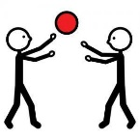
Ryder es un niño.
A Ryder le gusta jugar
con la patrulla canina.

Slide 5

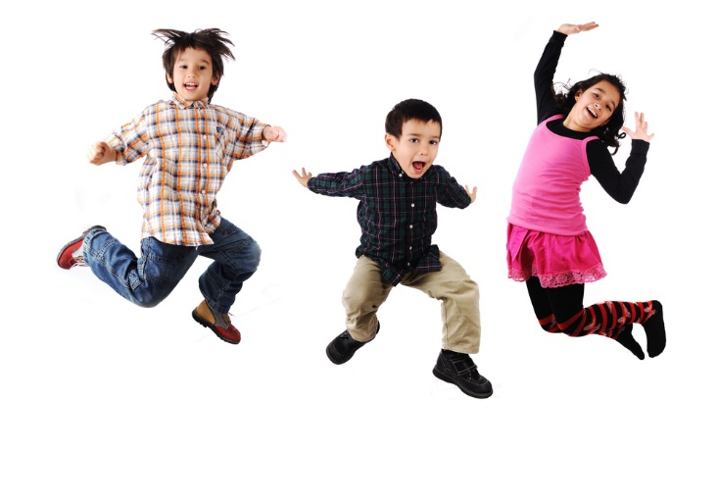
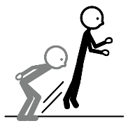
Ryder dice:
¡¡A saltar!!!

Slide 6
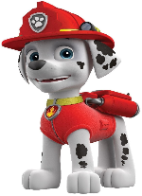



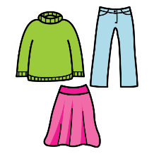



Marshall tiene un casco
y ropa rojos.
Marshall apaga fuegos.
Es un bombero.

Slide 7
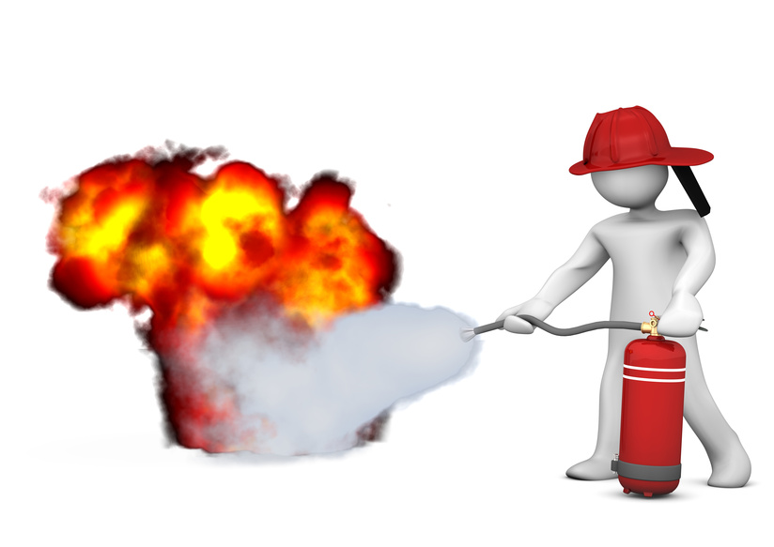

Marshall dice:
¡¡Apagando fuegos!!!
ppsshhhhh

Slide 8

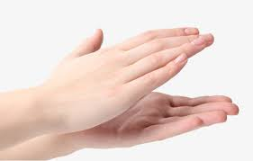

Ryder dice:
¡¡A aplaudir!!!

Slide 9
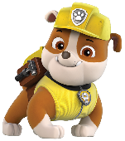



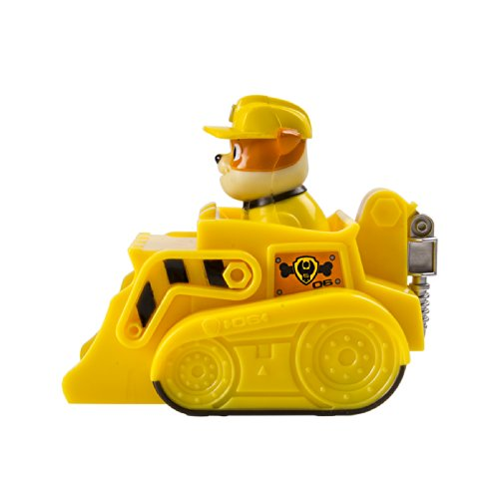
Este es Rubble
Rubble tiene un gorro y
ropa amarilla.
Rubble trabaja con la
excavadora.

Slide 10
La excavadora de Rubble hace:
¡¡Apagando fuegos!!!
tan tan tan
tan tan tan

Slide 11
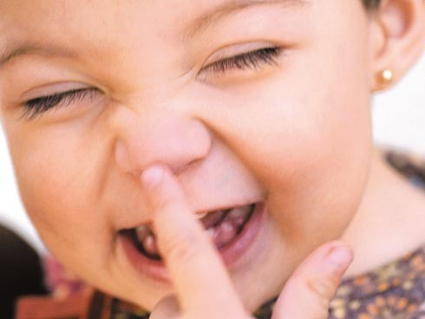
Ryder dice:
¡¡A tocar la nariz !!!

Slide 12
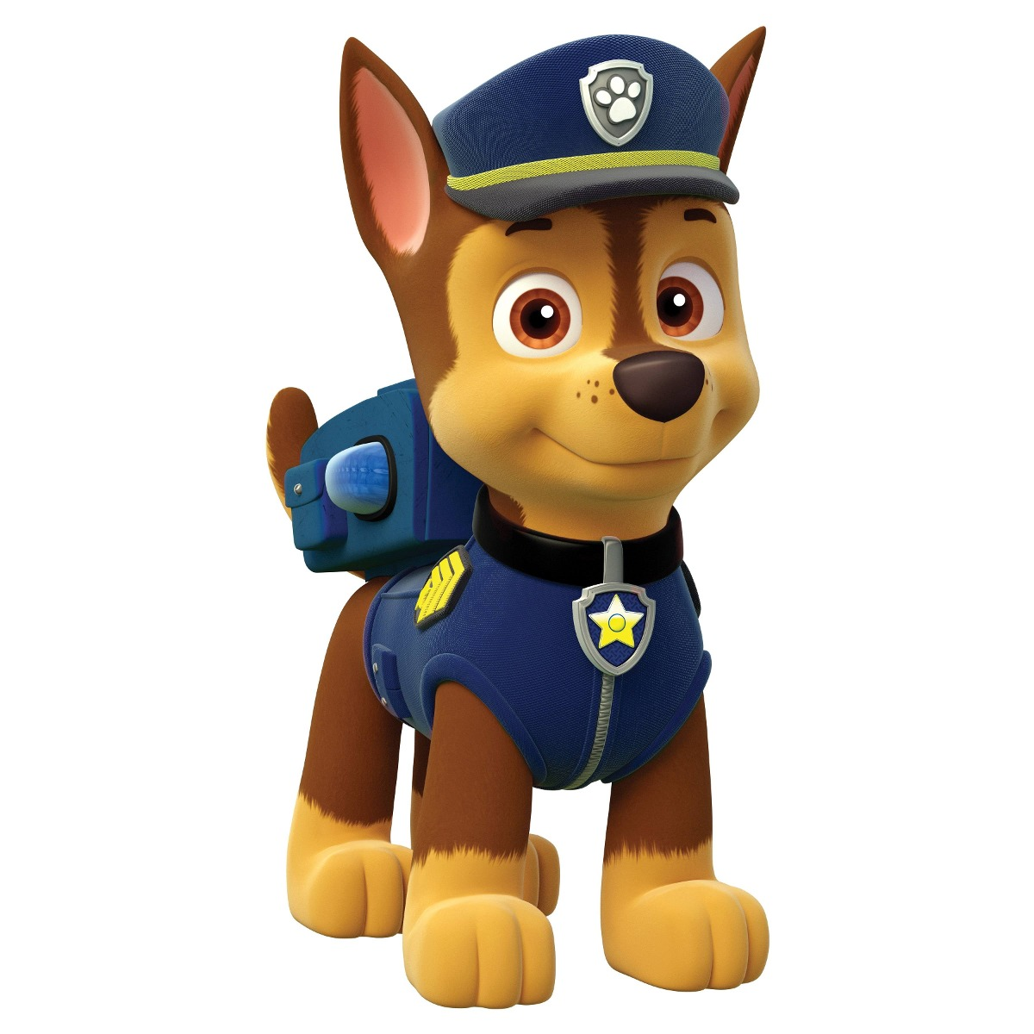





Este es Chase
Chase es el perro policía.
Chase lleva una gorra azul
y ropa azul.

Slide 13
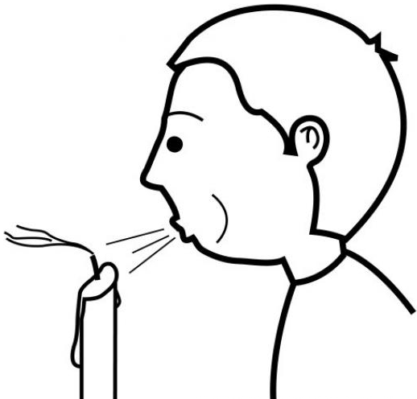
Chase sopla:
¡¡Apagando fuegos!!!

Slide 14

Ryder dice:
¡Adiós!

Slide 15
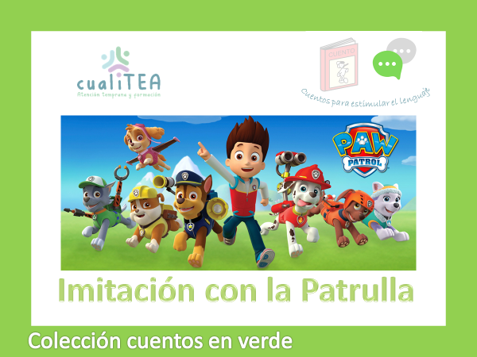
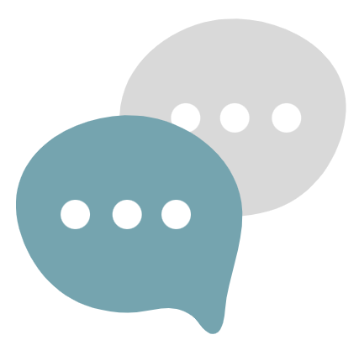
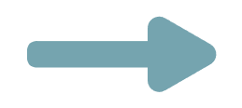
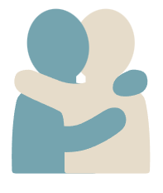
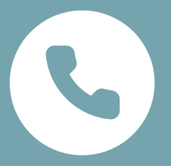
Cuentos para estimular el lenguaje
Este cuento está diseñado para leer frases con una estructura sencilla y realizar ejercicios de imitación motora.
Si nuestro objetivo es fomentar la atención, comprensión de pequeñas frases, o pasar un rato divertido, el material es ideal para cualquier pequeño interesado en Patrulla canina.
Esperemos que disfrutéis de los momentos compartidos con su uso.
Los cuentos para estimular el lenguaje están diseñados para niños con TEA o desafíos de comunicación. A través de estos cuentos podemos estimular el lenguaje, anticipar aspectos importantes de la vida diaria o comprender aspectos concretos de las relaciones sociales.
Material elaborado por Sandra Casanova para:
Si te preocupa el desarrollo comunicativo de tu hijo/a, podemos ayudarte de forma presencial y online. Ponte en contacto con nosotras y te contamos. Sandra: 655659916.
Autor pictogramas: SergioPalao Procedencia: ARASAAC (http://catedu.es/arasaac/) Licencia: CC (BY-NC-SA)

